Slide 1

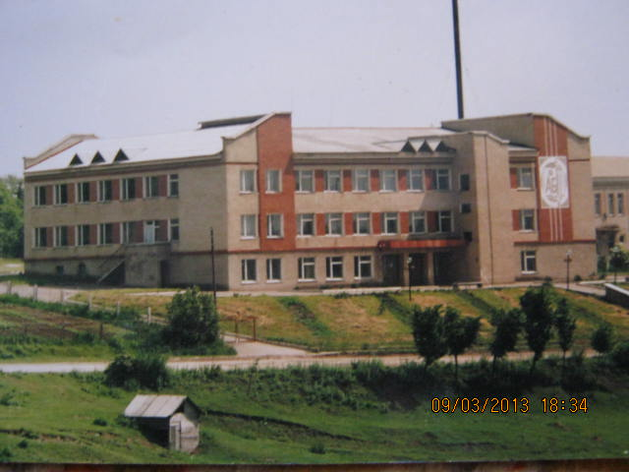
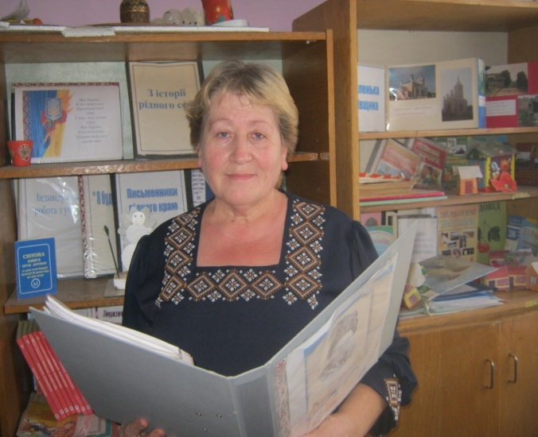
Биковецький навчально – виховний комплекс :
“ Загальноосвітній навчальний заклад І –ІІ ступенів – дошкільний навчальний заклад”
Шумського району Тернопільської області
Презентація вчителя початкових класів Антонюк Лесі Ярославівни

Slide 2

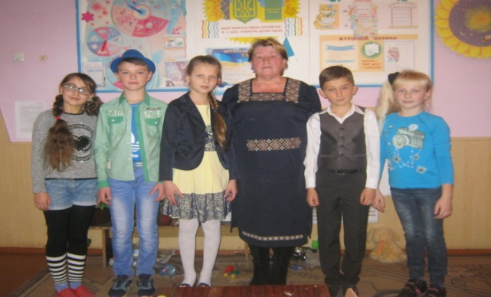
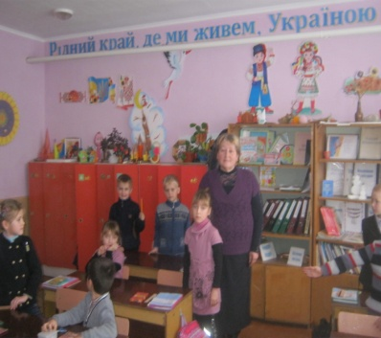
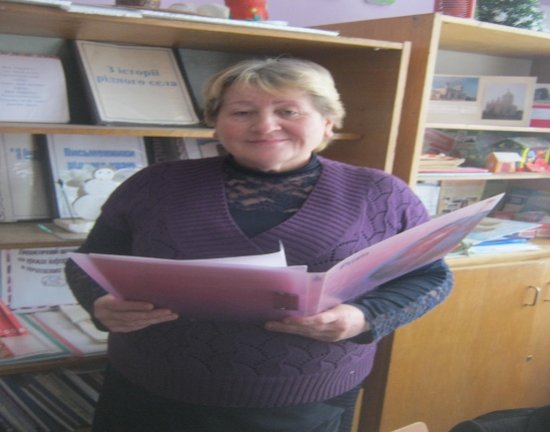
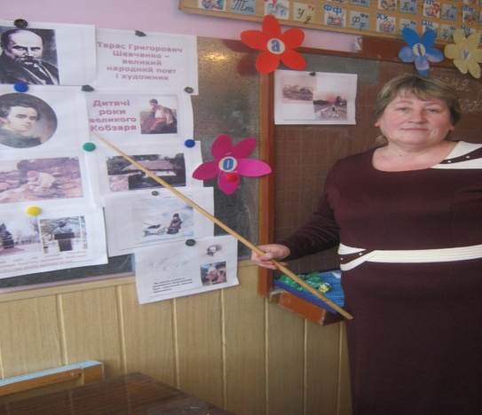
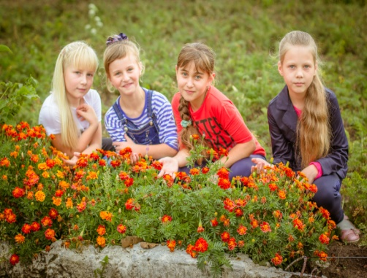
Життя пройшло у школі між дітей. Здається й зовсім небагато.
Мільйон питань! Мільйон ідей!І кожен день у школі – свято.

Slide 3
Про себе:
Освіта :
Чортківське педучилище -1982 р.
Тернопільський державний
педагогічний інститут - 1990 р.
Спеціальність – педагогіка і методика
початкового навчання
Педагогічний стаж – 34 роки
Кваліфікаційна категорія – вища
Звання – старший вчитель

Slide 4

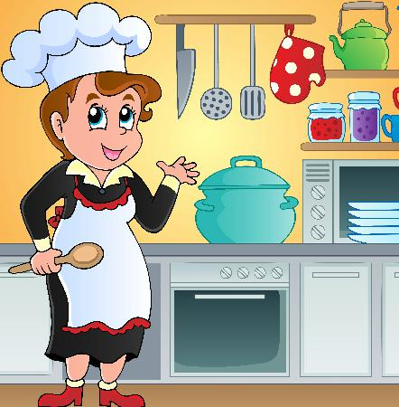
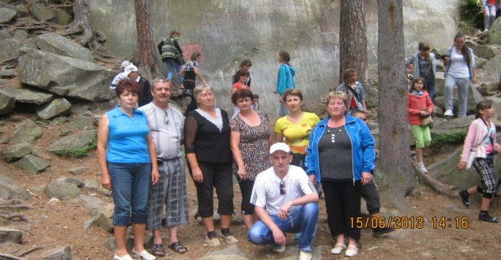
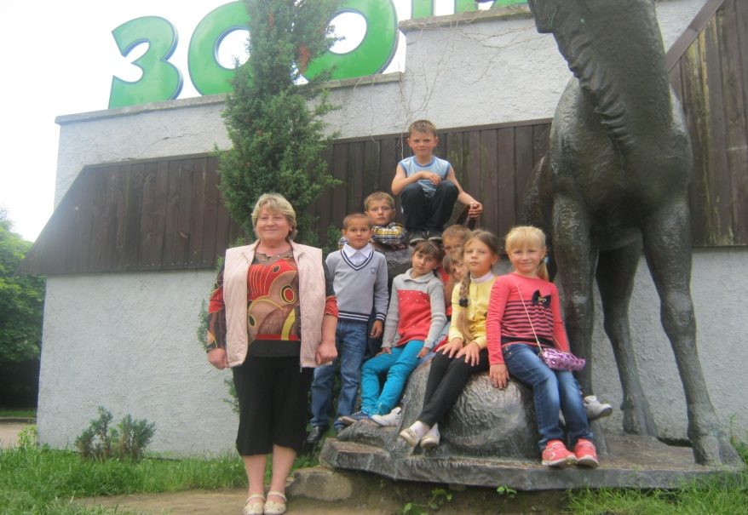
Мої захоплення, хобі,подорожі, екскурсії

Slide 5
Моє професійне кредо:
Щоб дати іскру світла дітям, учитель повинен увібрати в себе сонце.
Моє заповітне бажання:
Передати учням ту життєву мудрість, яку називають життям.

Slide 6
Науково – методична проблема:
Використання ігор, ігрових ситуацій для формування ключових та предметних компетентностей молодших школярів.

Slide 7
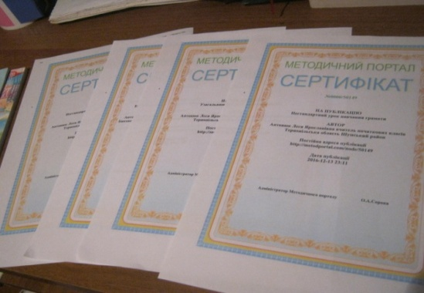
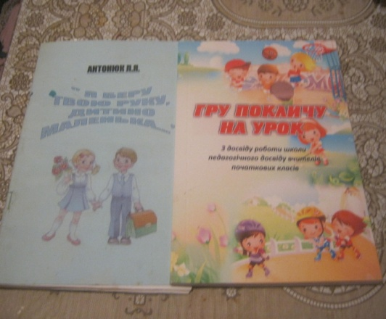
Напрацювання з даної проблеми:
Розроблено каталог статтей з фахових журналів з проблеми.
Видано збірнички «Гру покличу на урок», «Я беру твою руку, дитино маленька».
Публікації на веб - сайтах .

Slide 8
Основні напрямки роботи:
Створення умов для всебічного розвитку дитини
Впровадження нових форм та методів роботи
Розвиток індивідуальних особливостей учнів

Slide 9
В своїй роботі використовую такі технології:
- інтерактивне мислення;
- критичне мислення;
- компетентісно – орієнтоване
навчання;
- нестандартні уроки;

Slide 10
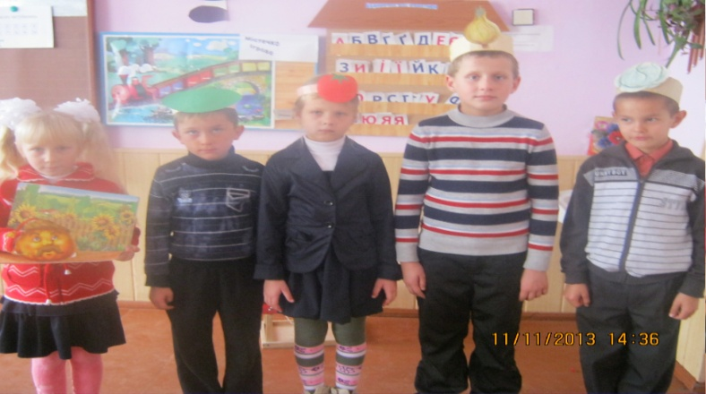
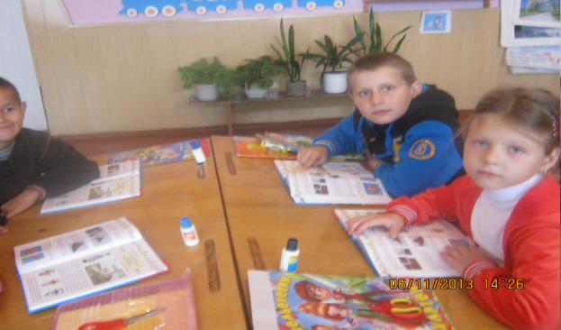
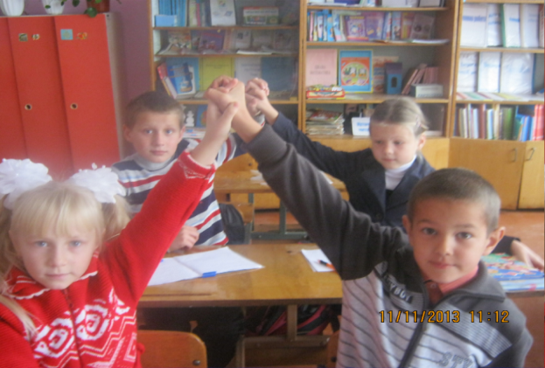
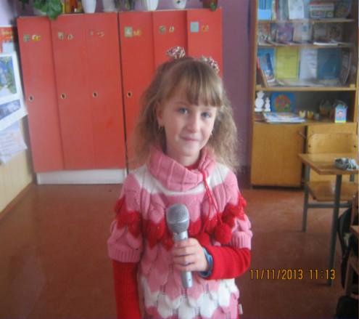
Панорама творчих уроків
Читання – це особливе віконце , через яке діти бачать світ і самих себе. ( В. Сухомлинський)
« Рольові ігри», « Робота в парах», « Мікрофон», « Два, чотири – всі разом» – улюблені дитячі форми роботи .
А також форми роботи з ТРВЗ:
«Біном фантазії»
«Перевтілення»
«Казка навиворіт»
« «Створення вінегрету з казок»

Slide 11
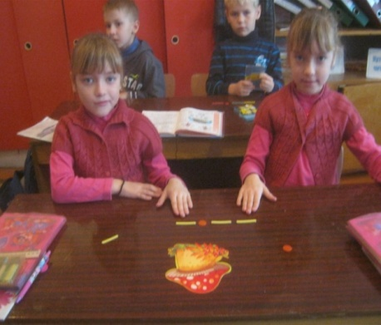
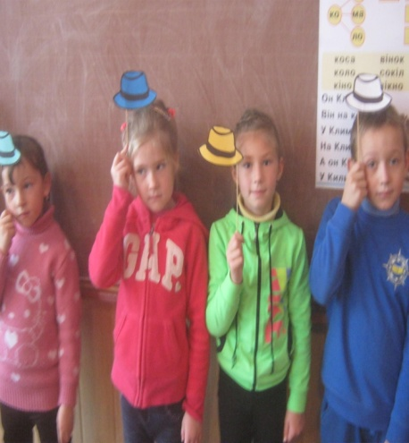
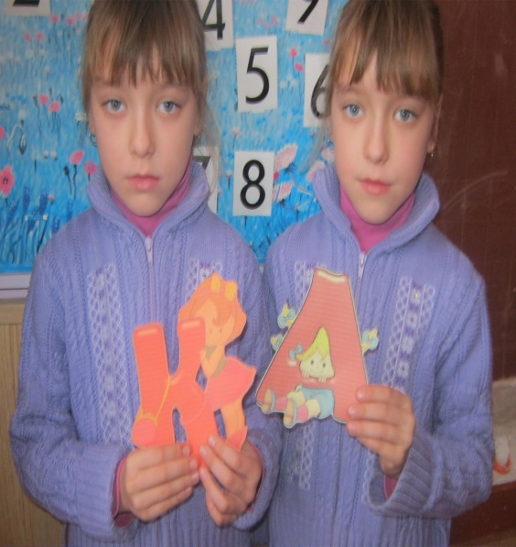
Рідна мова – як музика
Ці захоплюючі вправи допомагають нам вивчати українську мову.
«Карусель» , « Вузлики», Метод « Прес», Робота в парах, « Шість мислячих капелюхів де Боно», вправи – енергізатори.

Slide 12
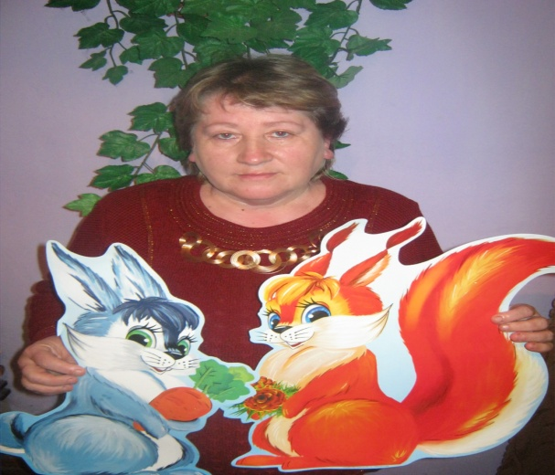

Цікаво проходять уроки із застосуванням методу ТРВЗ
Ми проводимо цікаві ігри із застосуванням різних прийомів:
- «Фантазери», «Салат із казок», «Що було б коли?», «Темні і світлі торбинки», «Кольорова рефлексія», «Біном фантазії».

Slide 13
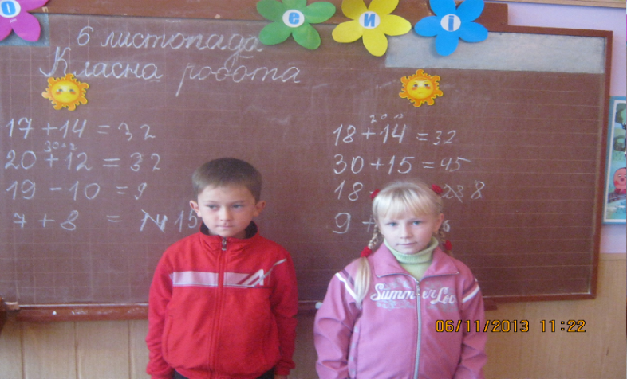
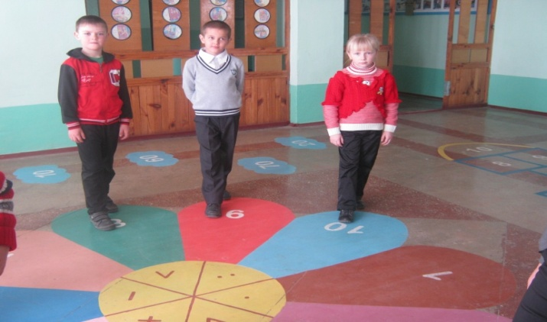
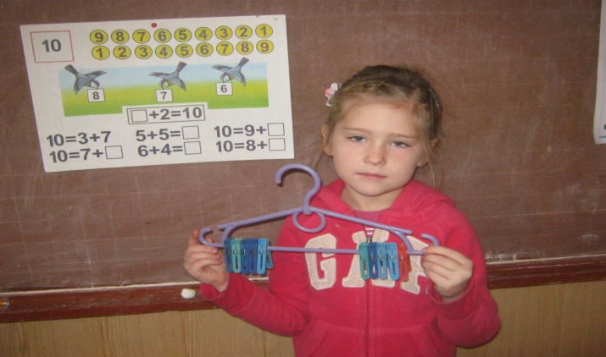
Улюблений предмет - математика
Ігри, які я використовую на уроках математики:
“ Скільки?”, “Назви число”, “Естафета”, “Плутанка”, “Рибалка”, “Забий гол”.

Slide 14
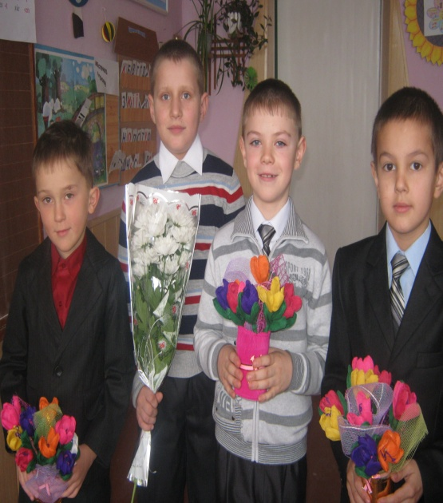
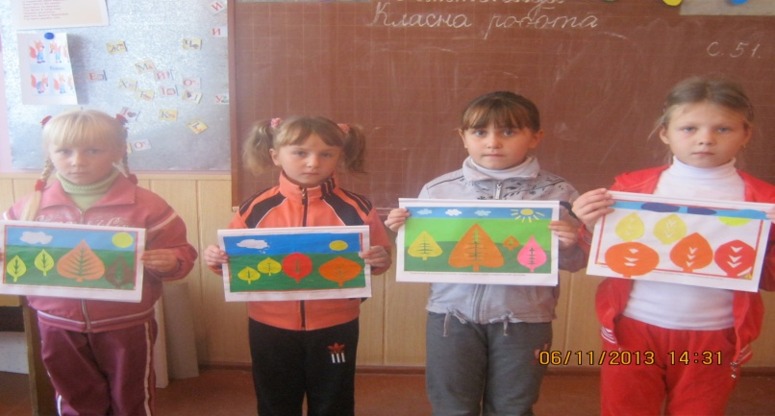
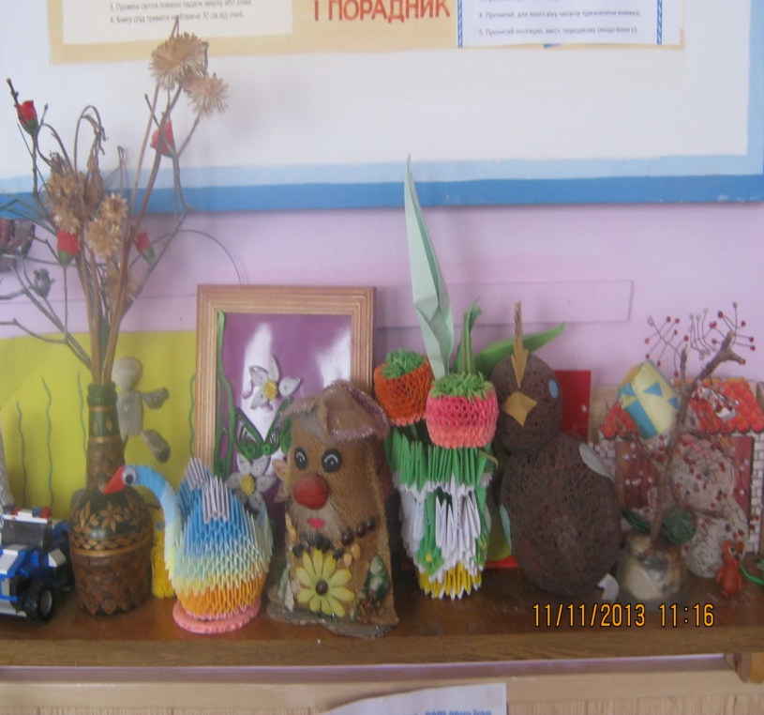
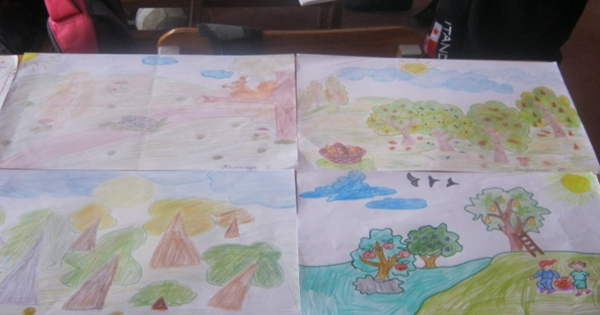
Своїми руками-завжди весело і цікаво виготовляти

Slide 15

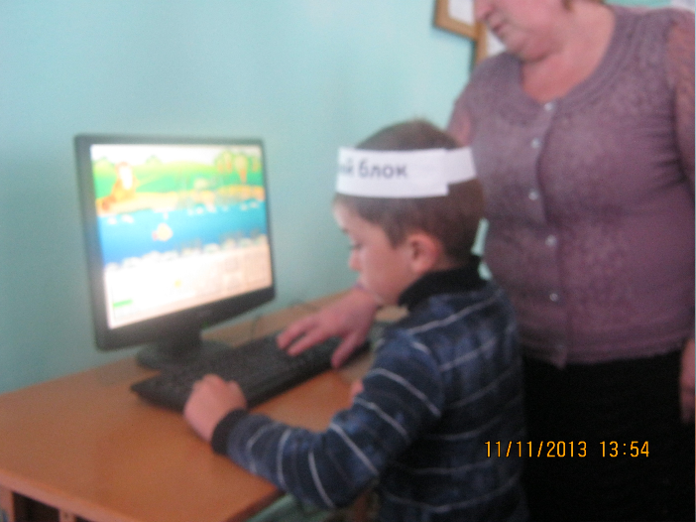
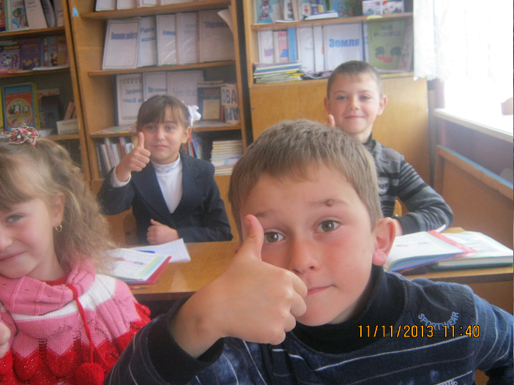
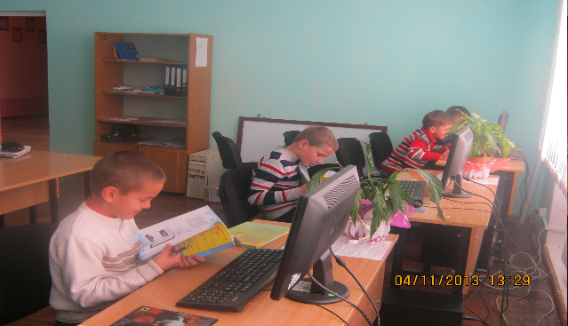
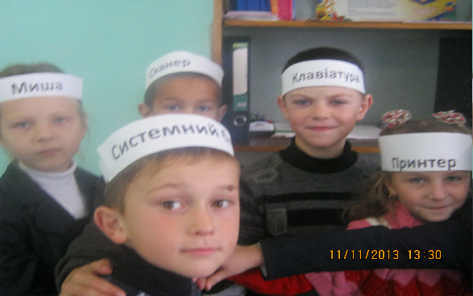
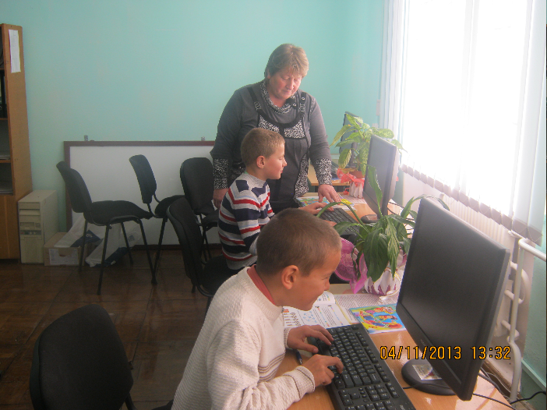
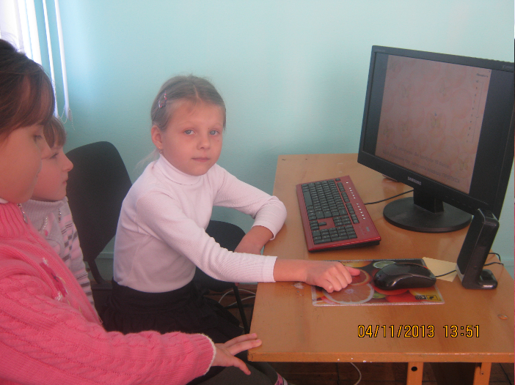
Комп'ютер – це класно!

Slide 16
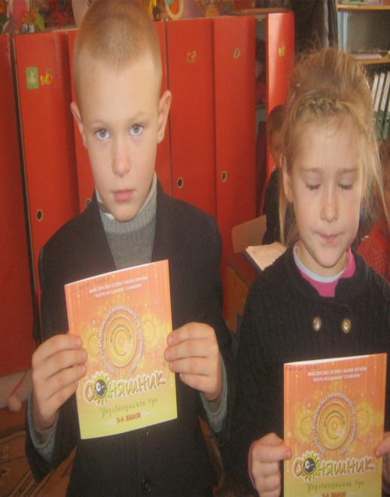
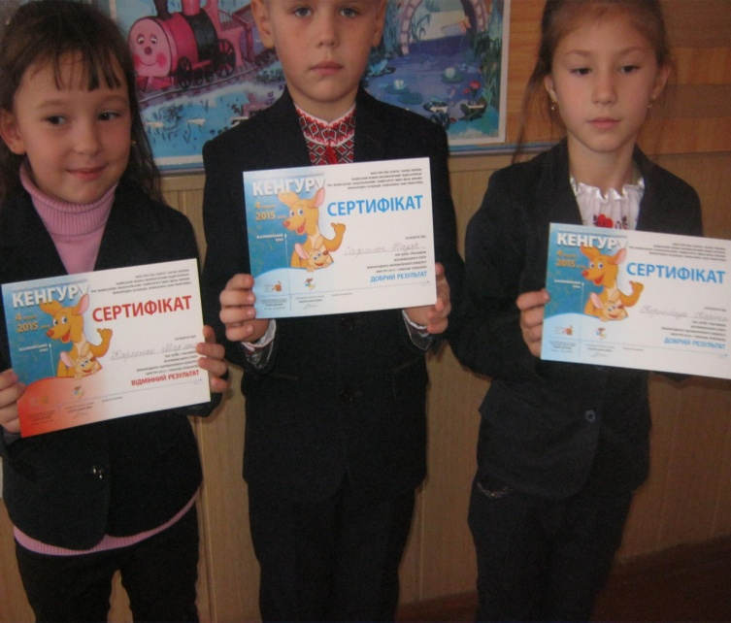
Робота з творчообдарованими дітьми
Ковальчук Іванна – районний етап конкурсу ім. П. Яцика , ІІІ місце.
Хом'як Анастасія – районний конкурс “Відгук про прочитану дитячу книжку”, відзначена грамотою журі.
Антонюк Валерія – районний етап конкурсу ім. П.Яцика, І місце
Антонюк Валерія – районний етап конкурсу ім. П. Яцика, ІІ місце
Мої учні є постійними учасниками математичного конкурсу « Кенгуру», Всеукраїнської українознавчої гри « Соняшник», конкурсу з інформатики та комп'ютерної грамотності « Бобренятко».

Slide 17
Методична робота
З 2011 р. була керівником творчої групи при районному методкабінеті з проблеми “Використання ігрових технологій в навчальному процесі»
2011 р. – виступ на теоретичному семінарі вчителів математики і вчителів початкових класів. Тема “ Адаптаційний період п'ятикласників”.
2011р. – відкритий урок з української мови ( розвитку зв'язного мовлення) «Опис перших весняних квітів» 3 клас.
2012 р. відкритий урок з природознавства в 2 класі для учасників динамічної групи.
2013 р. відкритий урок з читання у першому класі на семінар-практикум вчителів початкових класів.
2014 р. відкритий урок з математики в 3 класі для колег школи
2016р. Відкритий урок з інформатики в 4 класі для учасників семінару вчителів інформатики з теми « Алгоритми з розгалуженням»
Багато років є керівником педагогічної практики студентів.
Розміщення розробок уроків на сайті « Методичний портал»:

Slide 18

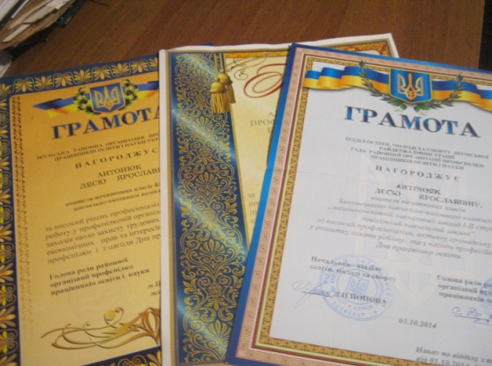
Мої публікації
Сайт « Методичний портал»
- Урок природознавства з інтерактивними формами роботи в 2 класі .
- Нестандартний урок математики в 1 класі « В лісовій школі».
- Урок навчання грамоти ( читання ) в 1 класі « Нові пригоди
Колобка в країні Знань».
- Екологічне свято « Природа просить порятунку».
- Надруковано збірничок « Я беру твою руку, дитино
маленька»( опис досвіду роботи).
- Збірничок « Гру покличу на урок».

Slide 19
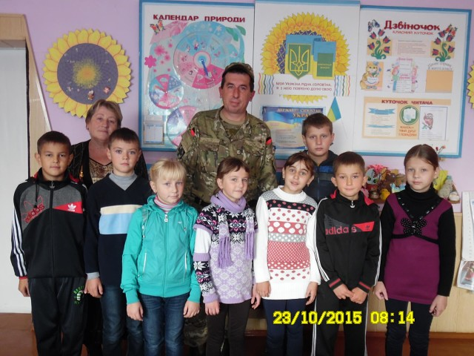
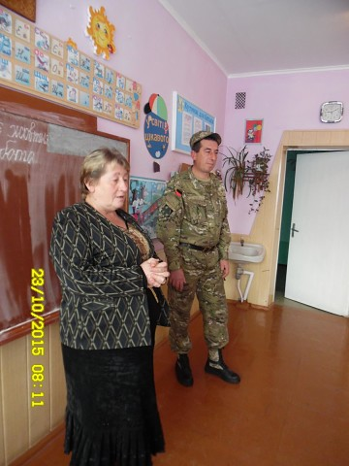
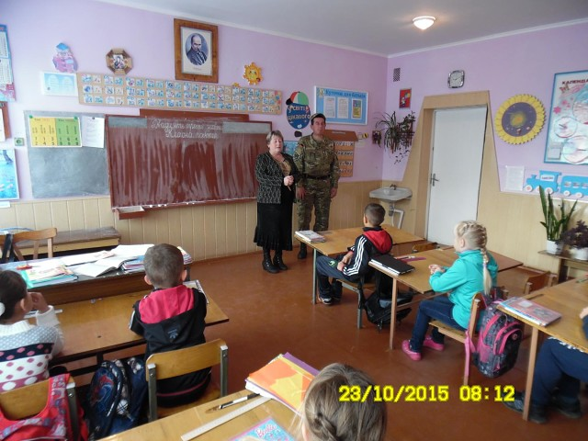
Виховна робота – організація життя дитини в школі
Виховуємо патріотів .
Думки про події на сході зараз у серці кожного українця. Це біда усієї
України і бути осторонь не може ні одна людина. Ми молимось за
бійців, пишемо їм листи, малюємо малюнки, виготовляємо обереги .
Ми вдячні їм за життя.

Slide 20
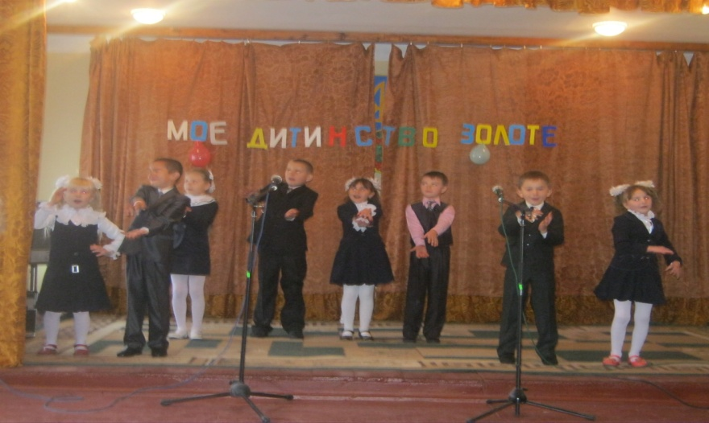
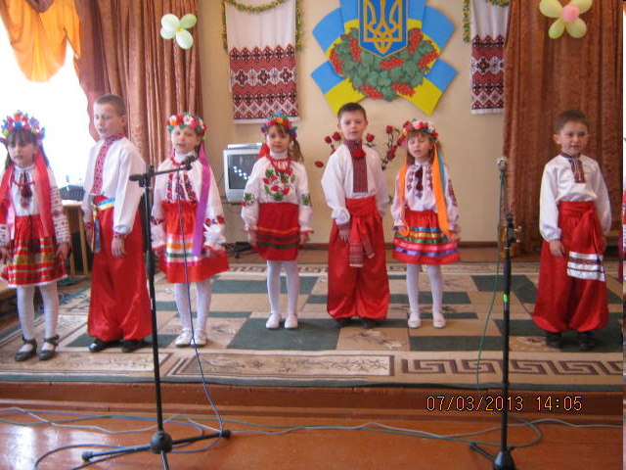
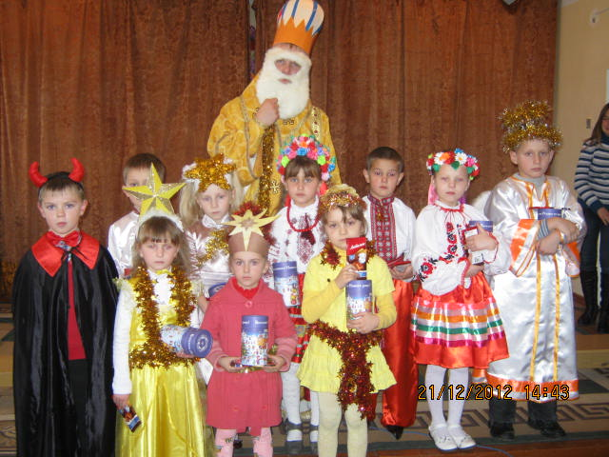
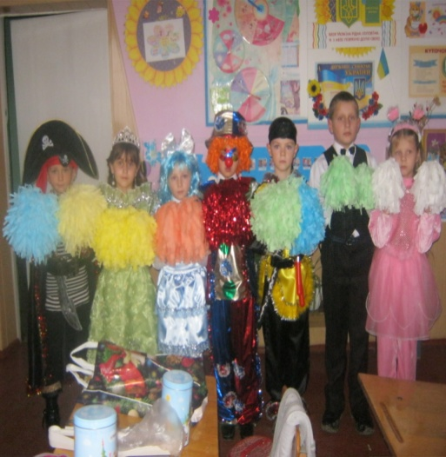
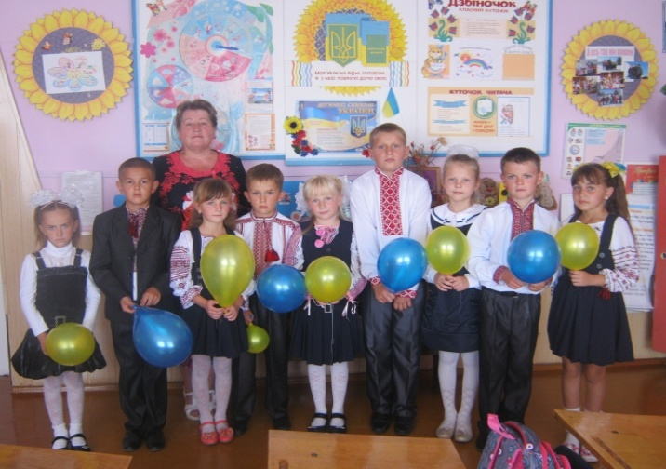
Цікаві свята, ранки, зустрічі – це миттєвості нашого шкільного життя

Slide 21
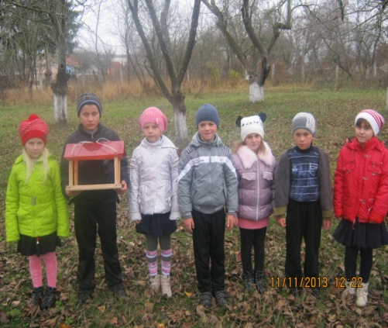
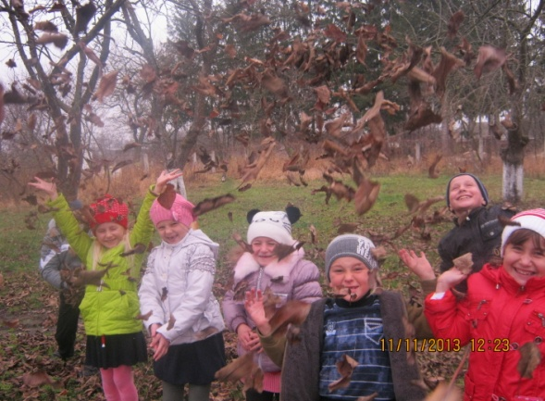
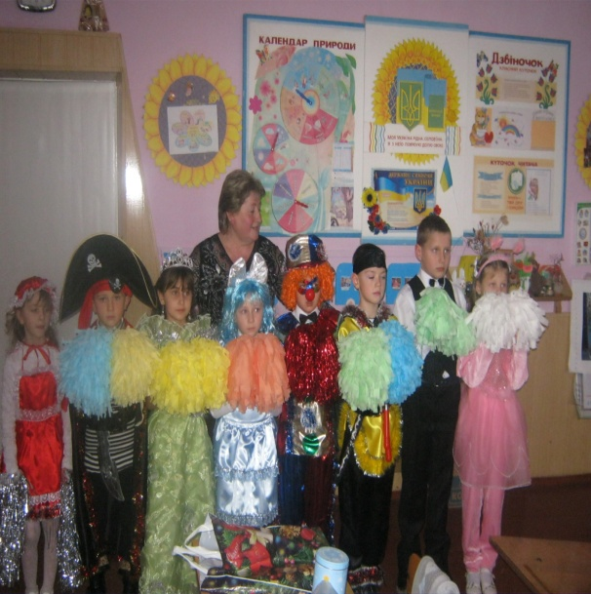
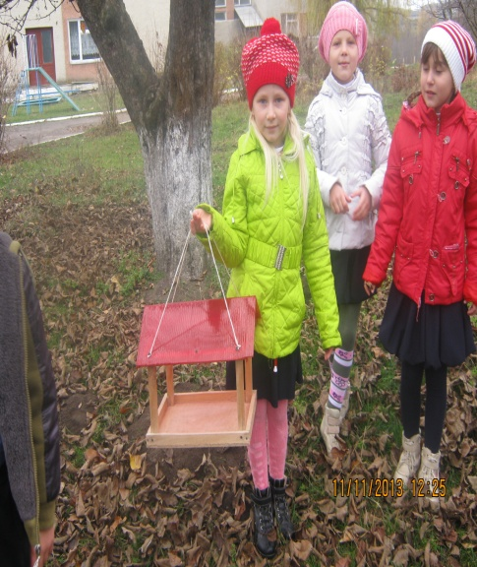
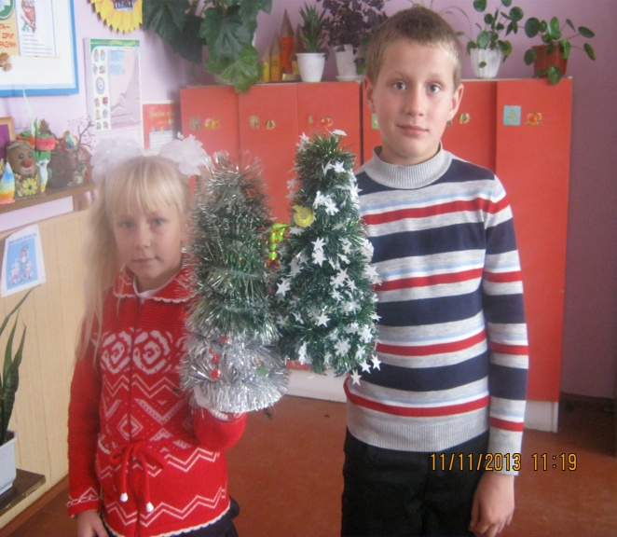
У своїх учнях виховую доброту , співчуття ,милосердя

Slide 22
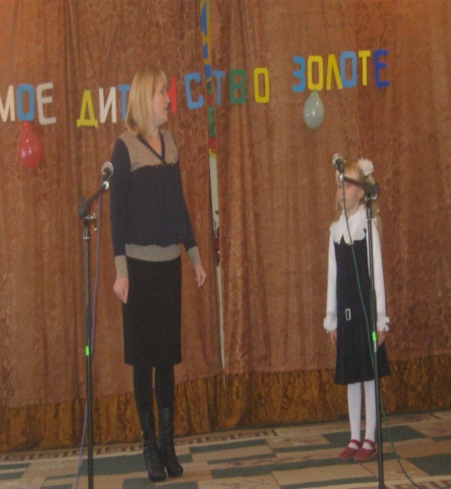


Батьки - перші помічники вчителя
З перших днів перебування дитини в школі налагоджую роботу з батьками.

Slide 23






Мій кабінет – це творча лабораторія

Slide 24

Я вибрала долю собі сама.
І що зі мною не станеться –
У мене жодних претензій нема
До долі – моєї обраниці. ( Л. Костенко)

